Slide 1

Klímaválság és atomenergia
Pécs az atom piszkos végein
A klímaváltozás politikai, gazdasági és társadalmi hatásairól,
Pécs, 2019. november 28.
Mátyás Eszter, Energiaklub, CEU környezettudomány doktorandusz

Slide 2


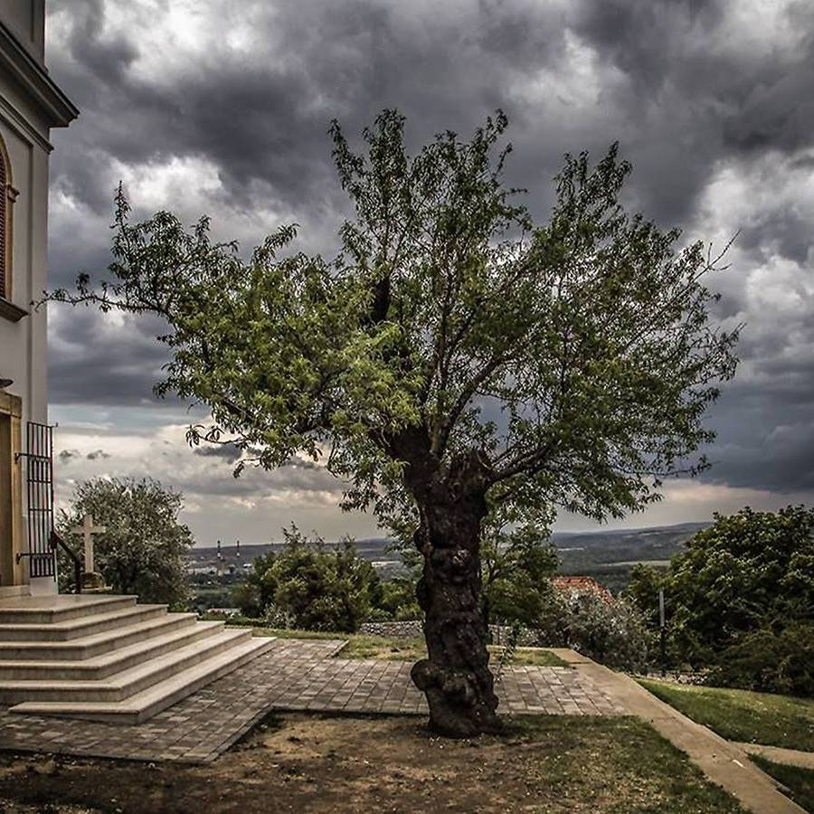
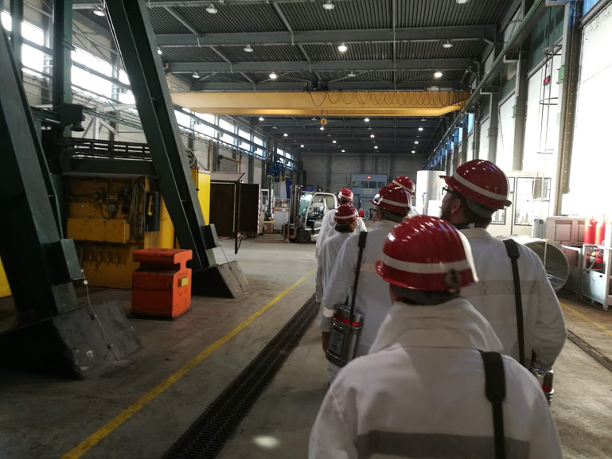
ENERGIAKLUB múlt és jelen

Slide 3
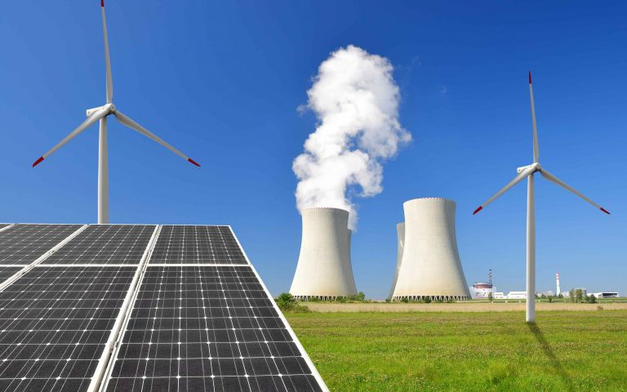
Atomot minden áron?
„az atomenergia az alacsony szén-dioxid-kibocsátású villamos energia mintegy egyharmadához járul hozzá a világon, gyakorlatilag nem termel üvegházhatást okozó gázokat és az egész világon termelt villamos energia kb. 10% -át adja.”
Nemzetközi Atomenergia Ügynökség

Slide 4
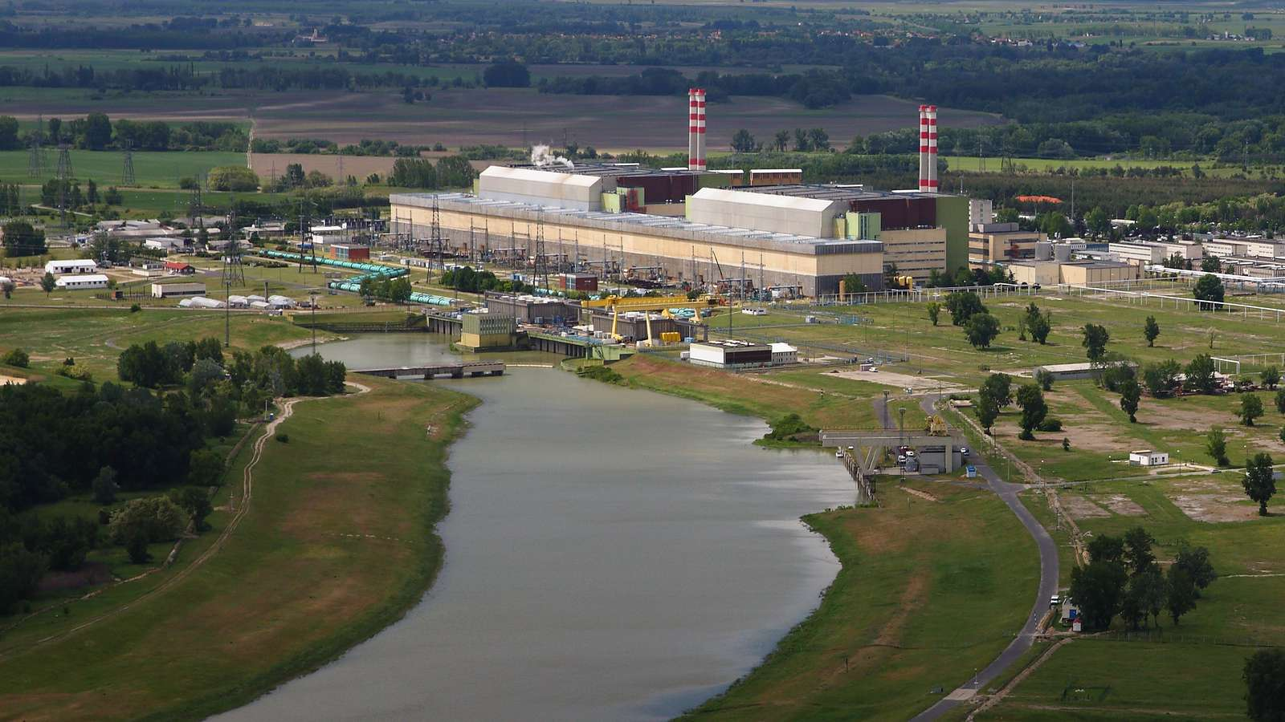
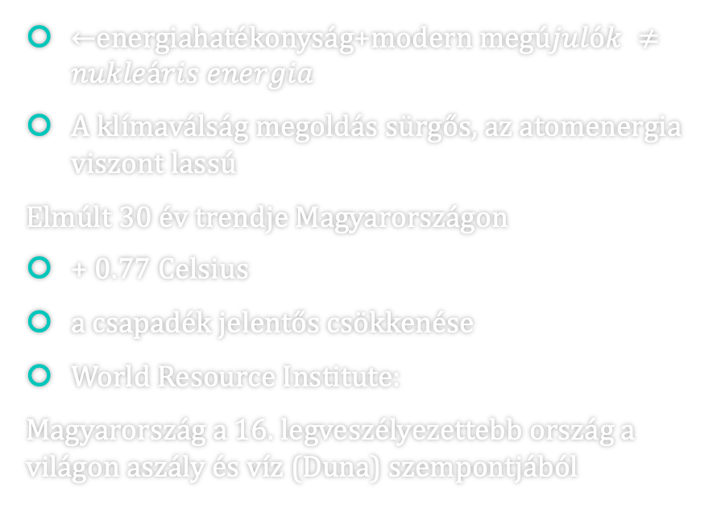
Klímaválság és ami mögötte van
$←$energiahatékonyság+modern m$egújulók ≠nukleáris energia$
A klímaválság megoldás sürgős, az atomenergia viszont lassú
Elmúlt 30 év trendje Magyarországon
+ 0.77 Celsius
a csapadék jelentős csökkenése
World Resource Institute:
Magyarország a 16. legveszélyezettebb ország a világon aszály és víz (Duna) szempontjából

Slide 5
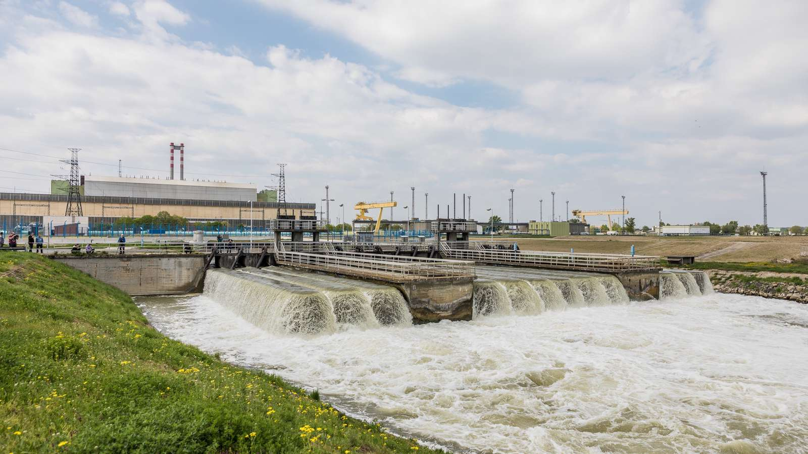
EU kontextus
Az EU energiarendszerének szénmentesítési stratégiája szerint a vízigény 2050-ig jelentősen csökkenni fog, de a szén- és atomerőművek továbbra is a víz vízfelhasználásának 50% -át teszik ki.
a kontinens energiaágazatának jelenleg 74 milliárd köbméter édesvízre van szüksége, amelyet 2050-re legalább 38% -kal csökkenteni kell
A vízhiány és a vízszennyezés több milliárd eurónyi károkat okoz az energiaágazatnak, például a szénbányászatnak és az áramtermelésnek.

Slide 6
Felmerülő problémák
Az éghajlatváltozás okozta vízhiányról: az ivóvíz és a mezőgazdaságban használt víz kérdése
az energiaipar a Föld vízkészletének fő haszonélvezője
Az atomenergiaiparban nagy szükség van vízre az erőmű hűtésében
Európai Bizottság: „Több árvízzel és aszállyal, magasabb vízhőmérséklettel és a folyók áramlásának ingadozásaival is szembe kell néznünk a jövőben. Ezek befolyásolják ugyanis a hő- és atomerőművek hűtését és a vízerőművek működését is ”

Slide 7
Paks és a klímaválság
Vízhőmérséklet
Jogszabály: a Duna vízhőmérséklete nem haladhatja meg a 30 Celsius fokot, 500 méterre a hűtővíz-csatorna torkolatától
2018. július és augusztus között a Duna vize csaknem egy hónapig 25 volt, gyakran 26 fok felett, és ez év augusztus elején a hőmérséklet 26,2 Celsius fokra emelkedett.
ha a Duna vízhőmérséklete meghaladja a 30 Celsius fokot a száj 500 méteres szakaszában. Ebben az esetben a hőmérsékleti határ túllépésének képessége - 20 MW per 0,1 Celsius fok
Vízállás
Az erőmű egy korábbi nyilatkozata szerint másodpercenként négy négyzetméter vízre van szükség a négy reaktor egységhez
Ez az oka annak, hogy a Paeller kiterjesztését előkészítő Teller-Lévai projekt egyik hatásvizsgálata kimondja, hogy a jelenlegi 2000 és a tervezett további 2400 megawatt reaktorkapacitás együttes működése már nem oldható meg a Duna vizével

Slide 8
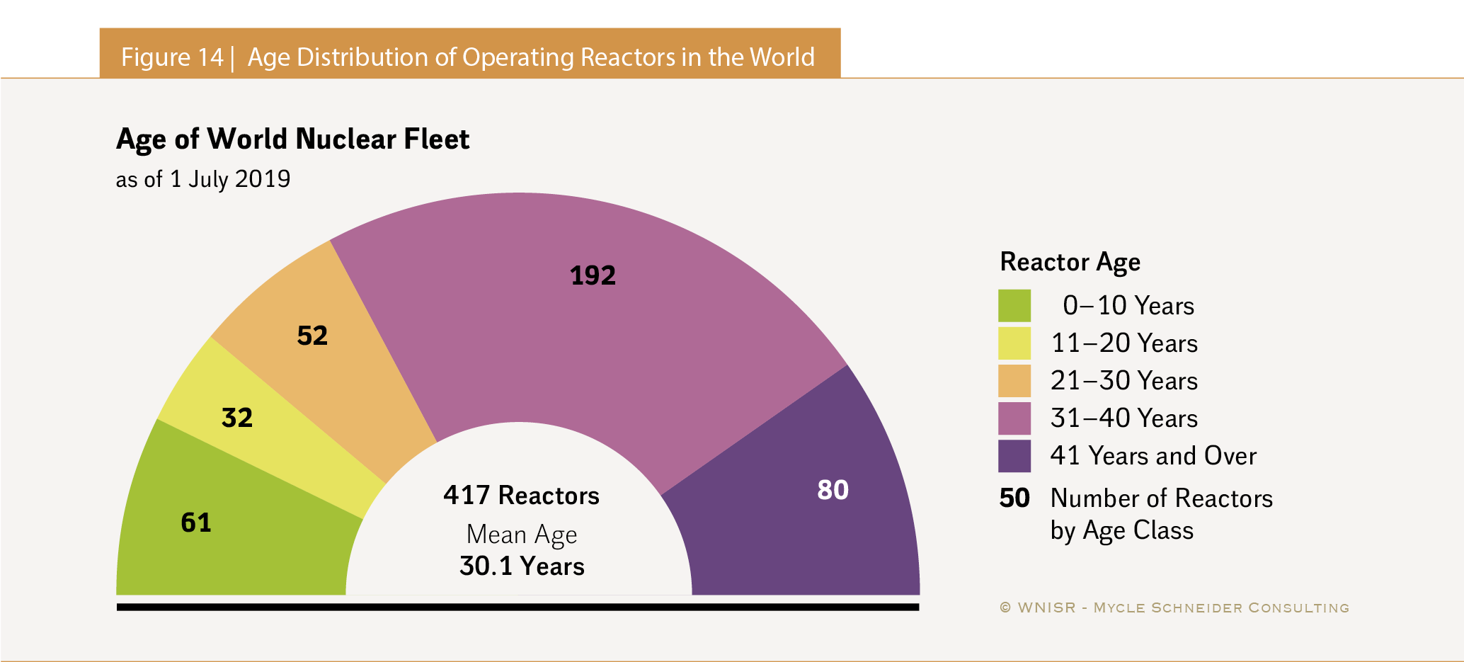
Nukleáris hulladék
Mikor termelődik?
Milyen típusai vannak?
Hogyan kezelik?

Slide 9
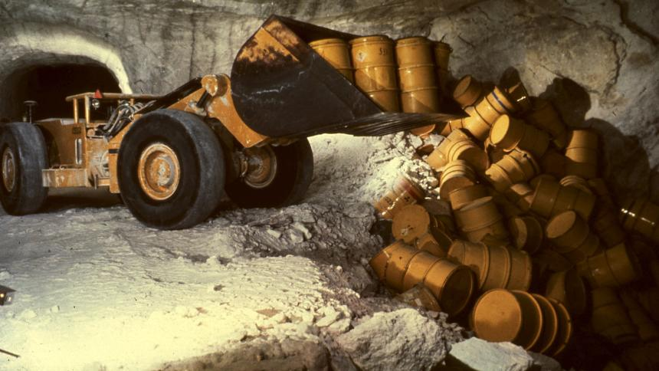
Nagyaktivitású hulladék-kezelése
2030-ra 207 olyan atomreaktor lesz a világon, mely leszerelésre szorul majd életciklusa lejárta miatt (2059-re plusz 125)
Átlagosan 19 év a leszerelés
Euratom
3500 kazetta Pakson
Boda: agyagkőre=keménysége megfelelő, viszont már kis nyomásra is repedezni tud
Probléma még: nincs adatbázis, nem átlátható

Slide 10
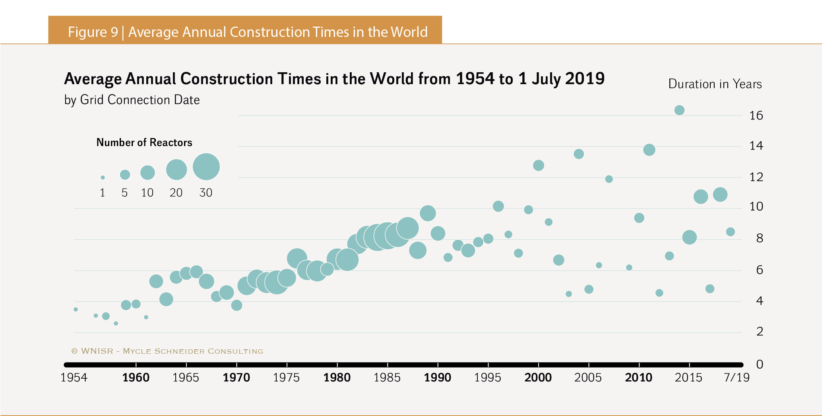
Gazdasági zsákutca
napenergia beruházások költsége kb. 88 százalékkal csökkent, a szélé 69 százalékkal, az atomenergia beruházások 23 százalékkal drágultak
a megújuló beruházások rövid időn belül megvalósulnak és képesek villamos energiát termelni, addig az új nukleáris beruházások tervezése és megépítése akár 10 év
Élettartam hosszabbítás: üzemeltetési költségek meghaladják a versengő technológiák - energiahatékonyság és az új megújuló energia - költségeit, ezáltal tartósan blokkolják azok rendszerbe illesztését.

Slide 11
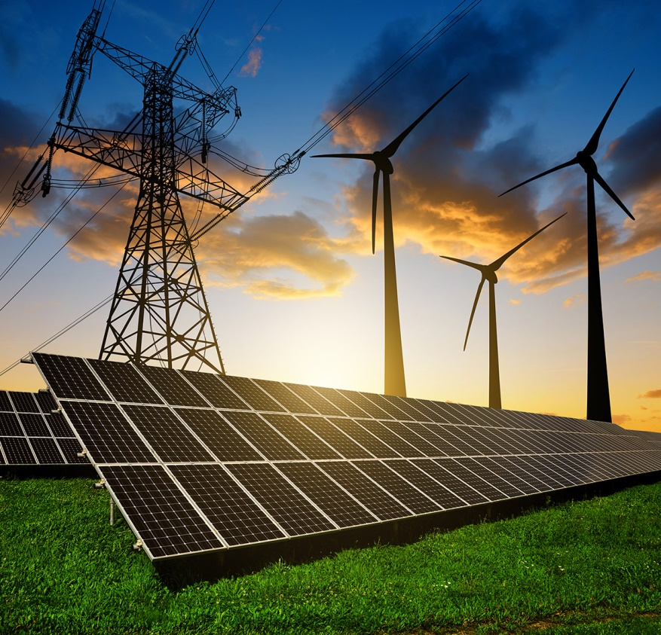
Atom, mint megoldás?
Elmúlt években 4 új reaktor -eggyel kevesebb, mint 30 évvel ezelőtt és 21 reaktorral kevesebb, mint a 2002-es csúcs évben
Tavaly: nukleáris kapacitás 9 GW növekedést
megújuló technológiák 165 gigawatt növekedés
szél-alapú energiatermelés 29 százalékkal, a napenergia 13 százalékkal, az atom viszont csak 2,4 százalékkal nőtt.

Slide 12
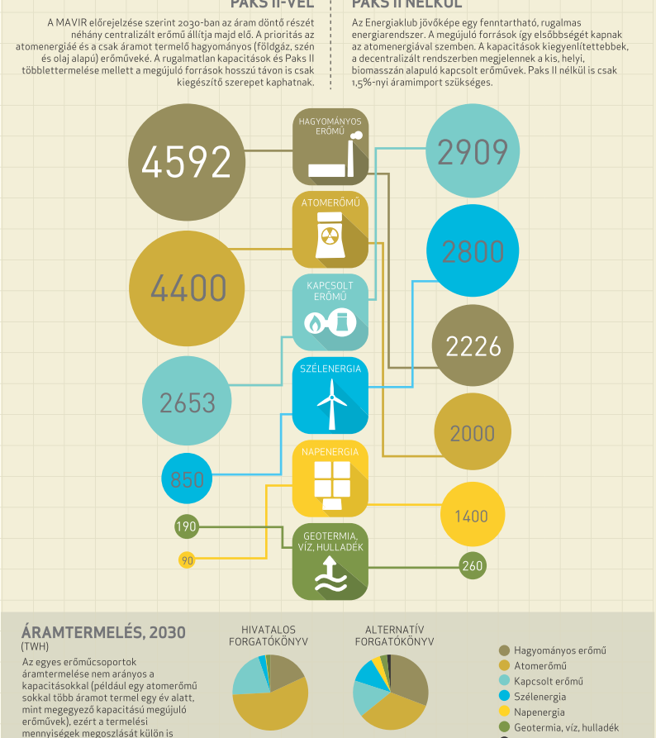
Paks II nélkül a világ

Slide 13
Mit tehetünk?
politikai támogatás;
új megújulós szabályozás;
az engedélyeztetési eljárások
egyszerűsödése és más szükséges jogi változtatások (pl. a közösségi energiatermelés fogalmának tisztázása);
tájékoztató kampányok a megújuló és energiahatékonysági beruházási lehetőségekről;
háztartási és vállalkozói megújuló alapú és/vagy energiatakarékossági beruházások támogatása, pályázati rendszere;
okos energiarendszerek, okos háztartások, helyi vagy regionális energiaellátási láncok pilot projektjei;
a kapcsolódó kutatások támogatása (pl. a legmegfelelőbb hazai energiatározási megoldások vizsgálatáról);
a villamos vezetékhálózat optimális fejlesztésének kidolgozása stb.

Slide 14
Köszönöm a figyelmet!

